Slide 1
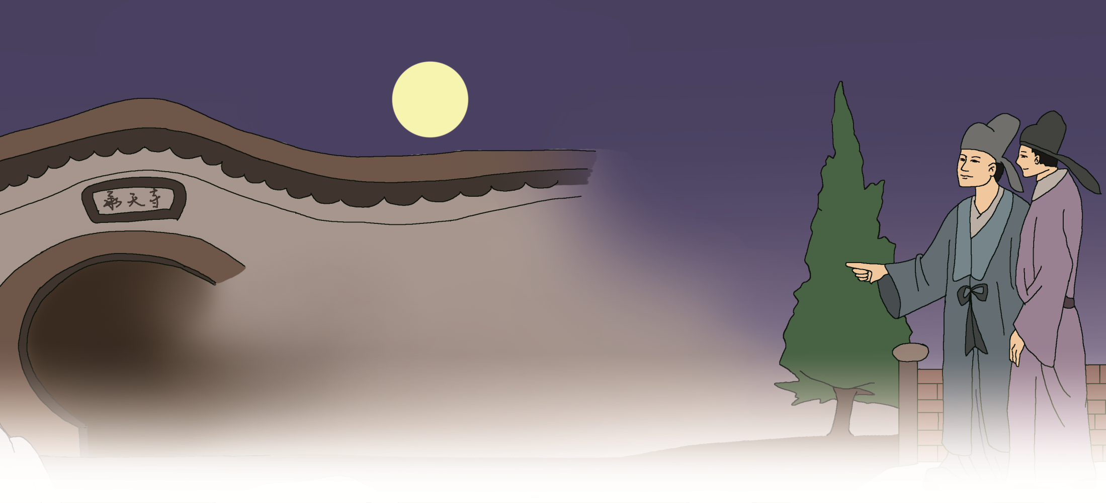
记承天寺夜游
苏 轼

Slide 2
行业PPT模板http://www.1ppt.com/hangye/
1.语言素养：积累掌握重点文言实词/虚词。
2.思维审美素养：赏析写景句子，深入感受、品析月夜美景。
3.文化素养：结合苏轼的生平和写作背景，理解“闲人”一词的深意，领悟作者“安闲从容”的人生境界，激发奋发向上的积极精神。
学习目标

Slide 3
壹
小试牛刀

Slide 4
1.解释下列词语的意思
（1）念： （2）相与：
（3）盖： （4）耳：
2.翻译下列句子
（1）庭下如积水空明，水中藻荐交横，盖竹柏影也。
（2）但少闲人如吾两人者耳。
想到
一起、共同
大概是
罢了
庭院中的月光像积水般清明澄澈，仿佛有藻、荇交错其中，大概是竹子和柏树的影子吧！
只是缺少像我俩这样的闲人罢了。

Slide 5
贰
夜游之事

Slide 6
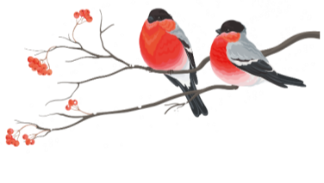
1.同学们，我们从标题中可以读出哪些信息呢？
2.用一句话概括这篇文言文的内容：
3.听范读，找出文章中写景的句子：
承天寺”点明地点；“夜游”点明时间及主要事件
苏轼和张怀民在承天寺漫步赏月。
(时间、地点、人物、事件)
庭下如积水空明，水中藻、荇交横，盖竹柏影也。

Slide 7
叁
夜游赏景

Slide 8
小组合作探究
1.这样的夜景美在何处？
2.课下注释把“盖”解释为“大概是”，能不能解释为“原来是”？为什么？

Slide 9
1.这样的夜景美在何处？
庭下如积水空明，水中藻、荇交横，盖竹柏影也。
（1）新奇的比喻，以“积水”喻“月光”、以“藻荇”喻“竹柏之影”；
（2）奇特的想象，月色皎洁空灵清澈透明、月影疏影摇曳清丽淡雅；
（3）以虚写实，借“积水空明”写月光皎洁、借“藻荇交横”写风吹竹柏；
（4）动静结合，月色为静，而月影为动。

Slide 10
3.课下注释把“盖”解释为“大概是”，能不能解释为“原来是”？为什么？
流露出苏轼二人的陶醉，或许月色朦胧了精神，或许二人小酌之后已经微醺迷醉，半醉半梦当中怀疑：这大概是竹子和柏树的影子吧。

Slide 11
肆
知其人，明心境

Slide 12
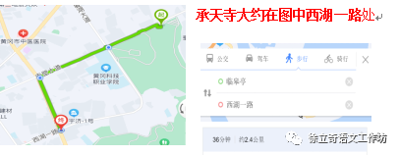
1.同是被贬黄州之人，谁先被贬黄州？
2.谁更需要消解内心的苦闷？为什么？
苏轼，元丰三年（1780年）被贬黄州，一开始寓居，后搬到黄州官府公宅临皋亭。
张怀民
二人距2.4公里

Slide 13
小组合作探究
3.入户的月光如此皎洁美丽，那晚的苏轼是怀着怎样的心情去找好友张怀民赏月的呢？请根据文中以下字词，分析作者的心情：
①“欣” ②“念”
③“遂” ④“亦” ⑤“步”
4.你又是如何理解“闲”字的呢？

Slide 14
3.入户的月光如此皎洁美丽，那晚的苏轼是怀着怎样的心情去找好友张怀民赏月的呢？请根据文中以下字词，分析作者的心情：
①“欣”内心喜悦
②“念”赏月无人，内心惆怅
③“遂”不假思索与友分享，知音相伴 ④“亦”知音，心灵相通的惊喜
⑤“步”惬意缓行，文人雅趣

Slide 15
①元丰二年七月，“乌台诗案”发生，苏轼被捕入狱。十二月被贬黄州，任团练副使，不得“签书公事”做着有职无权的闲官。且“日以困匮”“地久荒……岁又大旱，垦辟之劳，筋力殆尽。”
②黄州的苏轼是百姓农夫。面对瓦片丛生的 50 亩“荒地”，他却取名“东坡”，自称“东坡居士”。
③黄州的苏轼是书法画家。自建的房子在大雪中完工，取名“东坡雪堂”，房外无景，就亲手画了带有森林、河流、渔夫的雪景壁画。
④黄州的苏轼是文人墨客。黄州期间他的作品甚多，如《念奴娇·赤壁怀古》《前赤壁赋》《后赤壁赋》等名篇佳作先后涌现

Slide 16
2.你是如何理解“闲”字的？
①赋闲之人——贬谪的悲凉；
②闲适之人——赏月的欣喜；
③悠闲之人——漫步的悠闲；
④闲淡之人——人生的感慨。（乐观、豁达）

Slide 17
“闲人”：
看似是自嘲，其实是一种自许、自赏。虽然无实权、生活清闲，但也正是因为这份清闲才能够在此时此刻欣赏到这独特的月景。“闲人”体现出作者在困顿艰苦的生活中的自我排遣，自我释放，他依然保持闲情雅致，享受当下，珍惜当下的豁达境界，展现了苏轼的率真与超脱。

Slide 18
伍
拓展迁移

Slide 19
如果你是苏轼，面对刚到黄州也有着“贬谪之悲”的张怀民，月下你会对他说些什么呢?
怀民兄，世事无常如白云苍狗，你我为官一时，正道而行，不成想，沦落至此，人生悲苦。然乱心者乃是自乱,你看!这月光澄澈美好，竹影摇曳婆婆，你我就做个悠闲自得、坦荡放达的闲人又如何？

Slide 20
六
课后习题

Slide 21
我曾经借住惠州嘉佑寺。一日，在松风亭附近散步，感觉脚力不堪疲乏，想到亭子里休息。却看见松风亭的屋檐还在树林的远处，心里想什么时候才能走到啊？后来转念又一想，突然有了体会：“这里为什么就不能休息呢？”一下子明白过来，于是我如同上钩的鱼儿，忽然得到解脱。如果能悟解到这一点，即使在短兵相接的战场上，战鼓如雷霆，冲上去就要死于敌人之手，退回来就要死于军法，这时，不妨好好先歇息一下。

Slide 22
1.解释下列加点的词。(4分)
(1)怀民亦未寝（ ）
(2)但少闲人如吾两人者耳（ ）
(3)余尝寓居惠州嘉祐寺（ ）
(4)思欲就亭止息（ ）
2.用现代汉语翻译文中画线的句子。(4分)
(1)由是如挂钩之鱼，忽得解脱。
于是我如同上钩的鱼儿，忽然得到解脱
睡觉
罢了
曾经
靠近、到

Slide 23
3.甲乙两文分别为苏轼被贬黄州、惠州期间所作，虽然时间不同，地点不同，但所展露的胸怀却有共同之处，请写出来。(3分)
乐观、旷达（豁达、洒脱）；随缘自适（随遇而安、善于自我派遣）

